Slide 1

Člověk a jeho svět – Prvouka
1. a 2. ročník
Téma: Domov
VY_52_INOVACE_35_Domov - rodina
Hana Kolářová
Vytvořeno: 2011

Slide 2
Anotace
Materiál je zaměřen na podnícení diskuse
ve třídě, na téma rodina a domov.

Slide 3
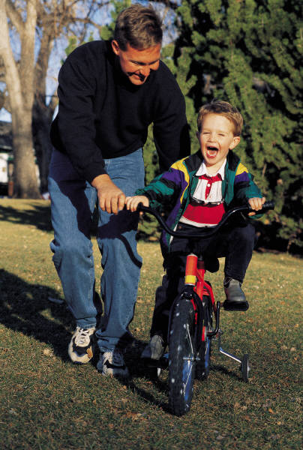
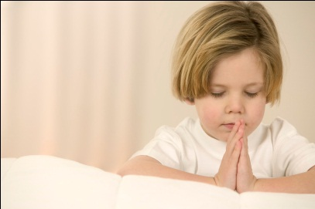
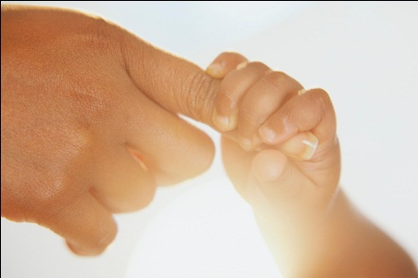
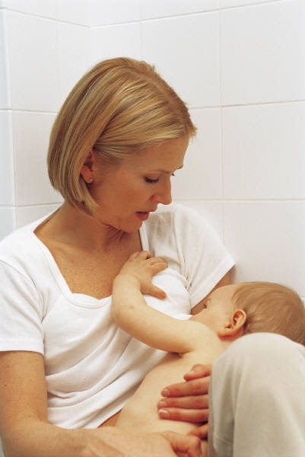
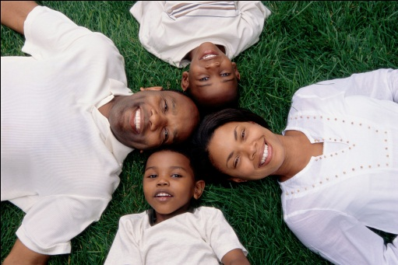
Domov, místo, kde žijeme.

Slide 4

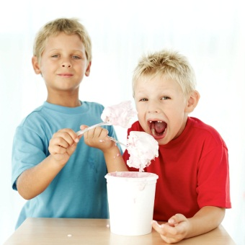
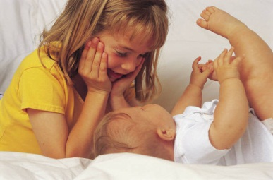
Co je to domov?
Vyber co nebo kdo k domovu
patří.
maminka
tatínek
sestra
liška
bratr
kámen
dům
byt

Slide 5
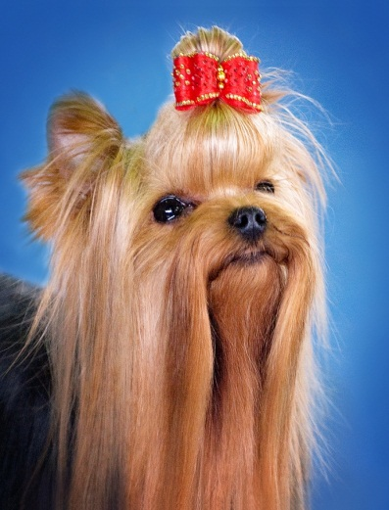
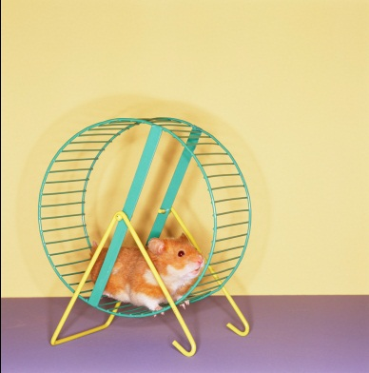
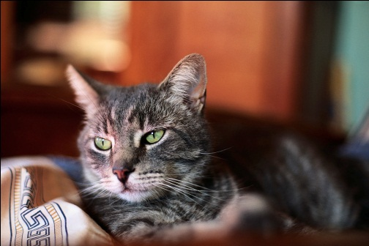
Vyprávěj o své rodině.
Bydlíš v domku nebo bytě?
Kdo všechno tvoří tvoji rodinu?
Popiš místnosti ve vašem domě.
Co máš doma nejraději?
Máš doma nějaké zvířátko?
Jak pomáháš rodičům?

Slide 6
Autor: Hana Kolářová, Základní škola a mateřská škola Liběšice,
okres Louny, příspěvková organizace
Zpracováno v programu Microsoft Office 2010.
Použité obrázky pocházejí z webu Office.com nebo z vlastních zdrojů.
http://office.microsoft.com/cs-cz/images/results.aspx?qu=d%C3%ADt%C4%9B&ex=1#ai:MP900409692|mt:1,2|
http://office.microsoft.com/cs-cz/images/results.aspx?qu=d%C3%ADt%C4%9B&ex=1#ai:MP900408981|mt:1,2|
http://office.microsoft.com/cs-cz/images/results.aspx?qu=rodina&ex=1#ai:MP900409613|
http://office.microsoft.com/cs-cz/images/results.aspx?qu=rodina&ex=1#ai:MP900202050|
http://office.microsoft.com/cs-cz/images/results.aspx?qu=maminka&ex=1#ai:MP900308947|
http://office.microsoft.com/cs-cz/images/results.aspx?qu=d%C5%AFm&ex=1#ai:MC900441738|
http://office.microsoft.com/cs-cz/images/results.aspx?qu=li%C5%A1ka&ex=1#ai:MC900337978|mt:1|
http://office.microsoft.com/cs-cz/images/results.aspx?qu=d%C4%9Bti&ex=1#ai:MP900185172|mt:2|
http://office.microsoft.com/cs-cz/images/results.aspx?qu=rodina&ex=1#ai:MP900422316|mt:2|
http://office.microsoft.com/cs-cz/images/results.aspx?qu=ko%C4%8Dky&ex=1#ai:MP900400715|
http://office.microsoft.com/cs-cz/images/results.aspx?qu=ko%C4%8Dky&ex=1#ai:MP900400715|
http://office.microsoft.com/cs-cz/images/results.aspx?qu=k%C5%99e%C4%8Dek&ex=1#ai:MP900427606|
Vytvořeno 2011, upraveno 2013

